Slide 1
Simple past
Irregular verbs, interrogative and negative forms

Slide 2
Componentes:
PROFESSORA:
CARLOS DANIEL GALVÃO DE MACEDO SILVA
JOALISON DE MEDEIROS ARAUJO
JOSÉ ALYSON BEZERRA SANTOS
RALLYSON GARCIA LOPES
VINICIUS GABRIEL DE ARAUJO FERREIRA
CRISTIANE DE BRITO CRUZ

Slide 3
Quando usar?
O Simple Past é usado para indicar ações passadas já concluídas, ou seja, para falar de fatos que já aconteceram.

Slide 4
Formação do Simple Past
A formação básica do Simple Past é feita com o uso do auxiliar did nas formas negativa e interrogativa, e com o acréscimo de –ed, –ied ou –d ao final do verbo (regular) principal no infinitivo, sem o to, na forma afirmativa.

Slide 5
Exemplo: verbo to dance
NEGATIVE | INTERROGATIVE
I DID NOT DANCE | DID I DANCE?
YOU DID NOT DANCE | DID YOU DANCE?
HE DID NOT DANCE | DID HE DANCE?
SHE DID NOT DANCE | DID SHE DANCE?
IT DID NOT DANCE | DID IT DANCE?
WE DID NOT DANCE | DID WE DANCE?
YOU DID NOT DANCE | DID YOU DANCE?
THEY DID NOT DANCE | DID THEY DANCE?

Slide 6
Simple past: Irregular verbs
Os verbos irregulares não seguem o padrão de formação do Simple Past dos verbos regulares.
Se quiser saber uma grande quantidade de verbos irregulares acesse:
http://igepp.com.br/uploads/arquivos/lista_de_verbos_irregulares_com_traduc.pdf

Slide 7
Verbos irregulares com formato parecido
INFINITIVE | SIMPLE PAST | TRANSLATION
AWAKE | AWOKE | DESPERTAR
BECOME | BECAME | TORNAR-SE
BEFALL | BEFELL | ACONTECER
COME | CAME | VIR
FIGHT | FOUGHT | LUTAR
FORGET | FORGOT | ESQUECER
GET | GOT | OBTER
GIVE | GAVE | DAR
HOLD | HELD | SEGURAR
SEND | SENT | MANDAR
SING | SANG | CANTAR
SWIM | SWAM | NADAR

Slide 8
Negative Form
Para construção de frases negativas no Simple Past, o verbo ”do” é empregado como verbo auxiliar.
Sendo assim, utiliza-se o did, que representa o verbo irregular ”do” no passado. O verbo principal não é conjugado no passado, uma vez que o auxiliar já indica o tempo verbal.
Sua estrutura frasal é da seguinte forma:
Sujeito + did + not + verbo principal + complemento

Slide 9
Negative Form
EXEMPLOS DE FRASES NEGATIVAS NO PASSADO SIMPLES:
      She did not like the PHYSICS teacher
OU DA FORMA ABREVIADA: ( DIDN’T )
      She didn’t like the PHYSICS teacher

Slide 10
INTERROGATIVE Form
Da mesma maneira que acontece na forma negativa, o do é o verbo auxiliar utilizado no Simple Past para as frases interrogativas.
Assim, usa-se o did (passado de do) no começo da pergunta. Veja a estrutura abaixo:
Did + sujeito + verbo principal + complemento

Slide 11
INTERROGATIVE Form
EXEMPLOS DE FRASES NEGATIVAS NO PASSADO SIMPLES:
      Did she like the English teacher?
      DID YOU LIKE THE ENGLISH LESSON?

Slide 12
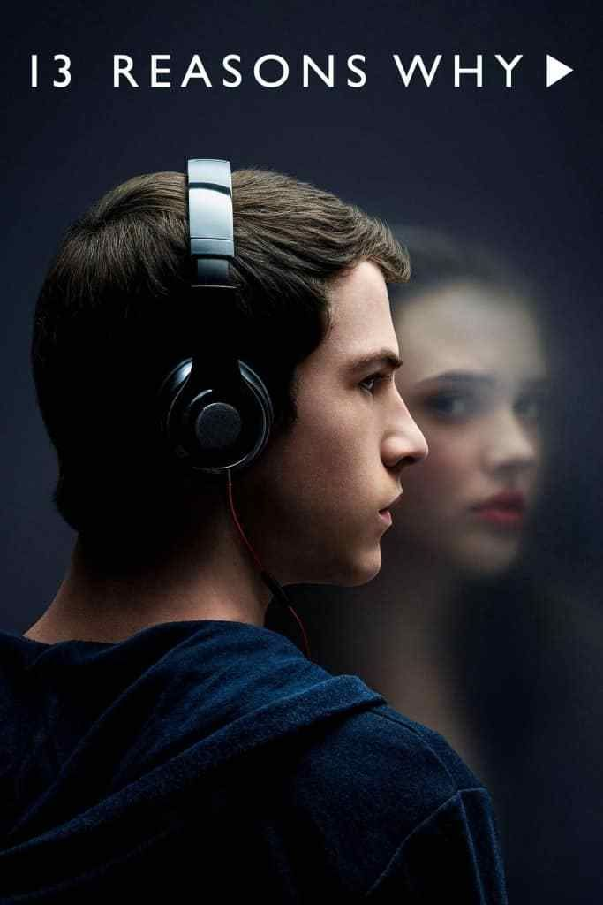
Série escolhida:
13 REASONS WHY
1ª TEMPORADA
3º EPISÓDIO

Slide 13
Verbos irregulares no past simples da cena:
VERBS | TRANSLATION
PUT | COLOCAR
SAW | VER
THOUGHT | PENSAR
HEARD | OUVIR
GOT | OBTER
HAD | TER
DID | FAZER

Slide 14
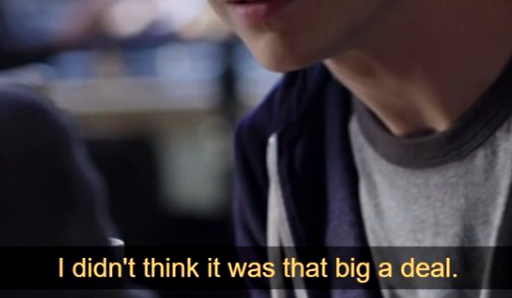
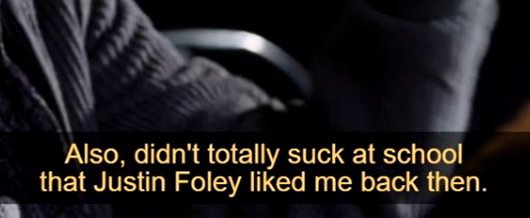
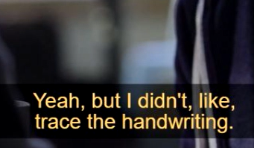
Simple past, negative form on the scene

Slide 15
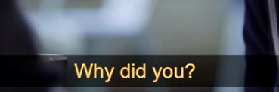
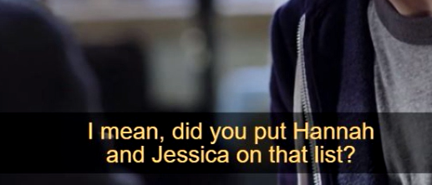
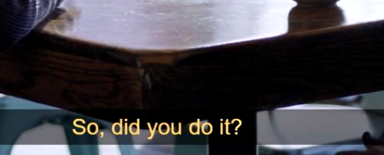
Simple past, interrogative form on the scene

Slide 16
Questions

Slide 17
1. Qual é a estrutura frasal do simple past na forma negativa? (20 pontos)
[ a ] Did + sujeito + verbo principal + complemento.
[ b ] Sujeito + did + not + verbo principal+ complemento.
[ c ] Verbo principal + did + not.
[ d ] Not + did + verbo principal.

Slide 18
2. Qual é a estrutura frasal do simple past na forma interrogativa? (20 pontos)
[ a ] Did + sujeito + verbo principal + complemento.
[ b ] Did + sujeito + complemento + verbo principal.
[ c ] Verbo principal + sujeito + Did.
[ d ] Complemento + did + verbo principal.

Slide 19
3. Deve-se usar o simple past quando houver: (10 pontos)
[ a ] Ações passada em andamento
[ b ] Ações presentes contínuas
[ c ] Ações passadas já concluídas.
[ d ] Ações futurísticas

Slide 20
4. Na cena vista, Qual das falas a seguir contém verbo irregular? (20 pontos)
[ a ] I can only listen in bits and pieces.
[ b ] Ok, back then.
[ c ] I freak out.
[ d ] But you saw it.

Slide 21
5- DE ACORDO COM A CENA VISTA Qual alternativa completa a frase da série:"I ____ it was that big a deal“ (20 pontos)
[ a ] Ate DON’T’.
[ b ] DONT think.
[ c ] didn't think.
[ d ] Held NOT

Slide 22
6- Qual das falas a seguir contém um verbo irregular? (10 pontos)
[ a ] Does everynthing that happened to her go back to you and that list.
[ b ] Well, i think it all started the night of Jessica's party.
[ c ] Tought maybe i'd dreamed the whole thin.
[ d ] I can only listen in bits and pieces.

Slide 23
RefERÊncias
https://ororo.tv/pt
https://www.baixarseriesmp4.org
https://www.todamateria.com.br/simple-past/
https://www.infoescola.com/ingles/passado-simples-simple-past/
https://englishlive.ef.com/pt-br/blog/o-passado-em-ingles-simple-past/

